Slide 1
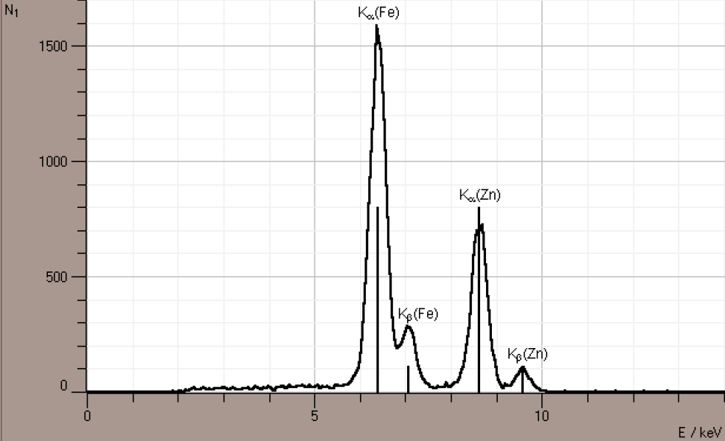
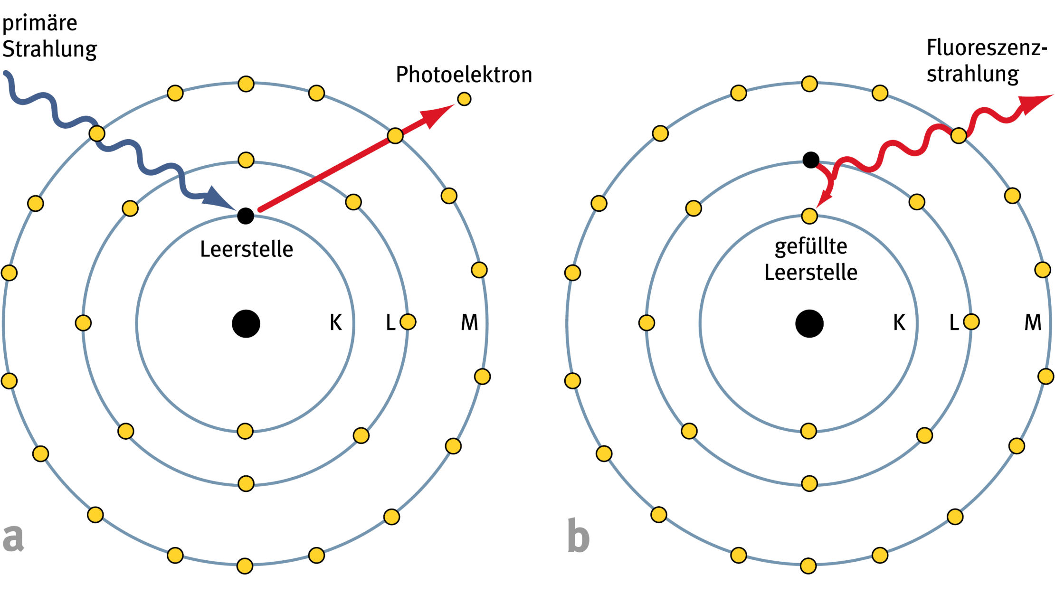
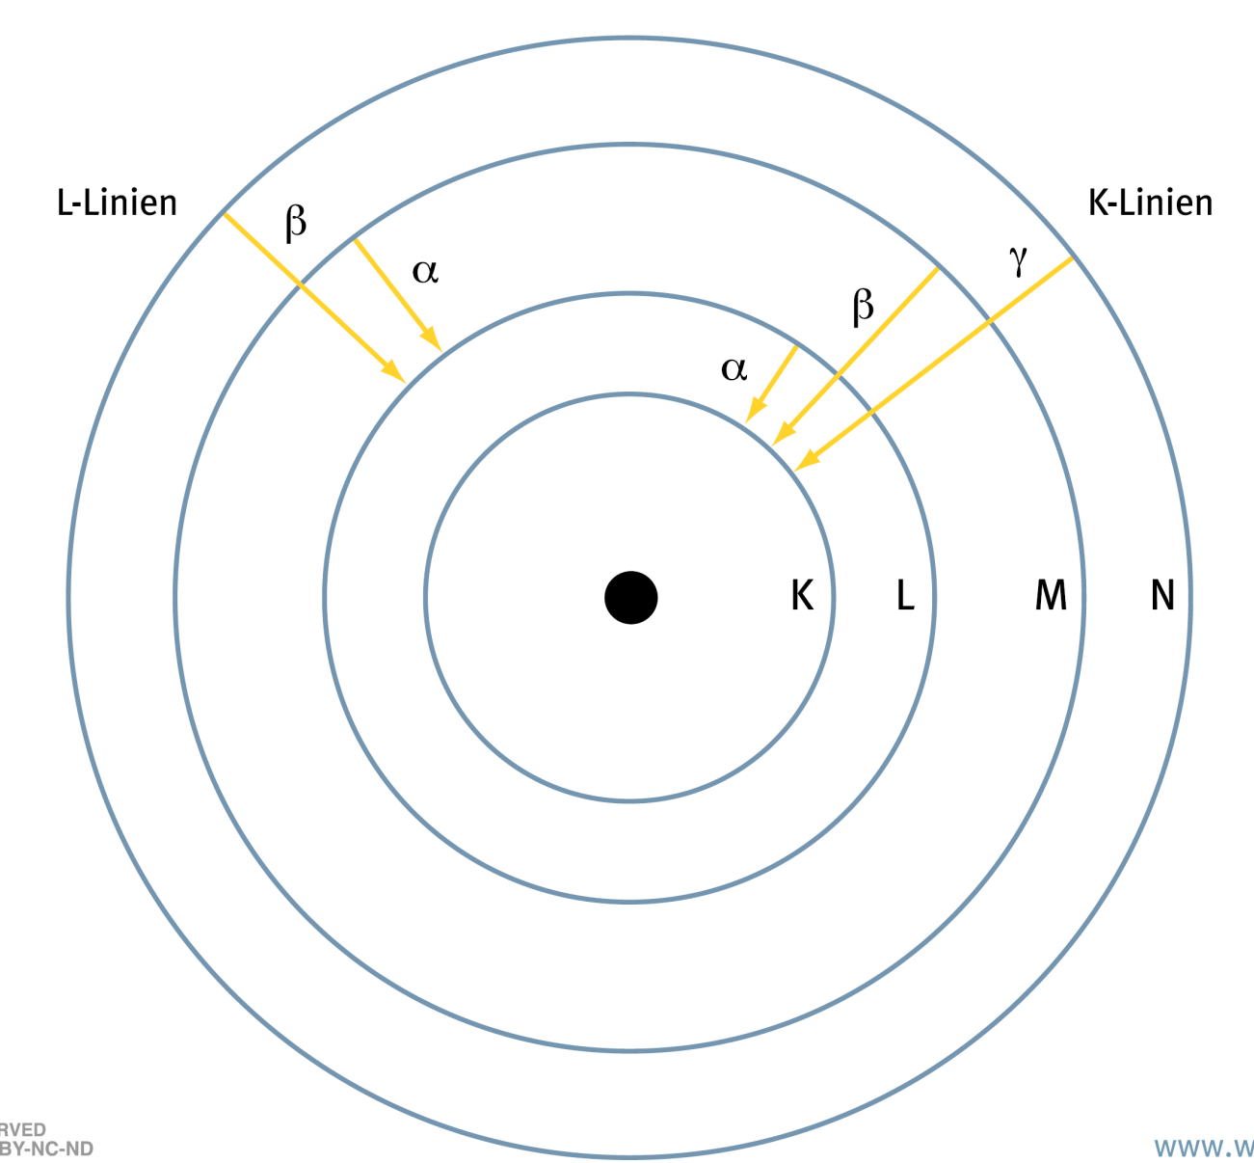
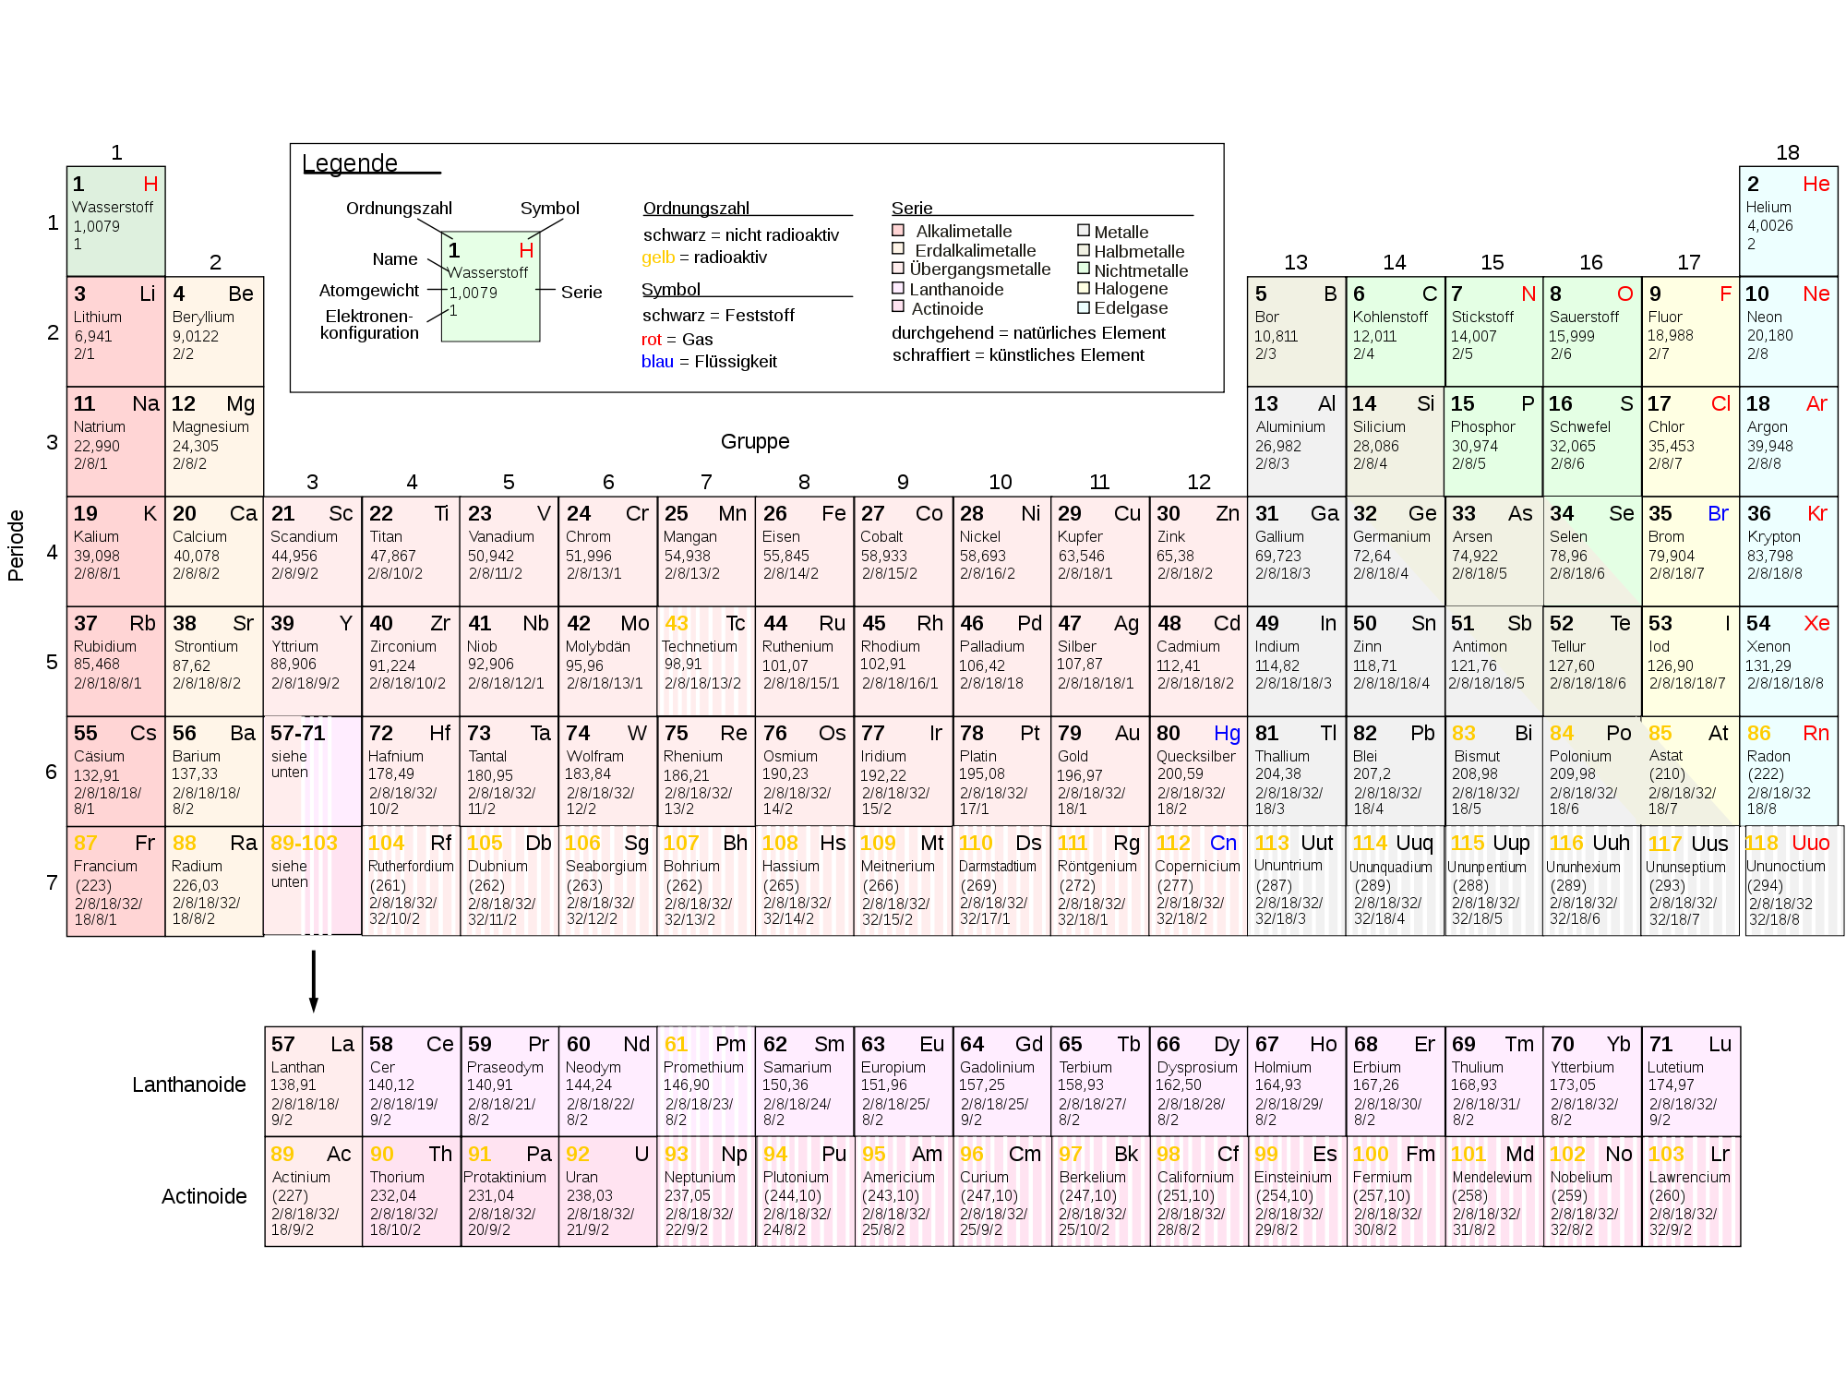
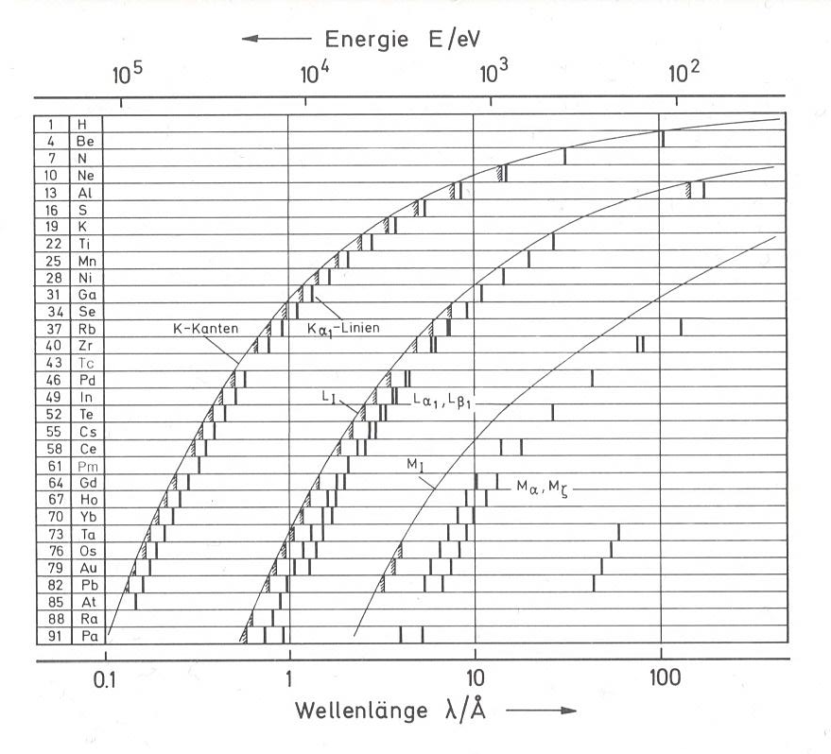
Ist Ihr Schmuck echt?
Mit Röntgenfluoreszenz Elemente identifizieren
Wie funktioniert‘s?
← Element
(c) Prof. L. Feld, RWTH Aachen, 11/2011, Abbildungen: www.weltderphysik.de

